Slide 1
Урок русского языка
2 класс
Тема: «Части речи. Глагол.»
Данный проект может быть применен к любому УМК
Цели: 1.Сформировать понятие о глаголе как части речи, его существенных признаках.
2.Формировать умения сравнивать, обобщать, выделять глагол среди других частей речи.
Суслова А.А. 273-644-954

Slide 2

1.Мотивация к учебной деятельности.
Ю. Мориц «Попрыгать, поиграть»

Slide 3

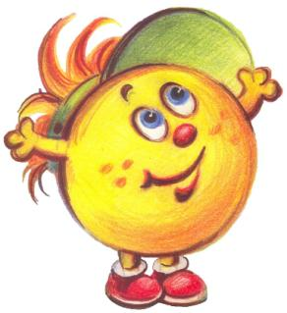

Делаю САМ!

Slide 4



Разбейте слова на группы.
Укажите признак разбиения.
2.Актуализация знаний.
Тропинка, зелёная, дорога, жёлтый.
Слово
Кто? Что?
Вопрос
Какой? Какая? Какие?
Имя
существительное
Имя прилагательное

Slide 5
Пробное действие.
Среди данной группы слов найди глаголы.
Лес, рубить, избушка, весёлый
Фиксация затруднения.
Я не смог найти глагол.
Я не могу доказать, что выбранное слово является глаголом.
Причина затруднения.
Я не знаю существенных признаков глагола.

Slide 6
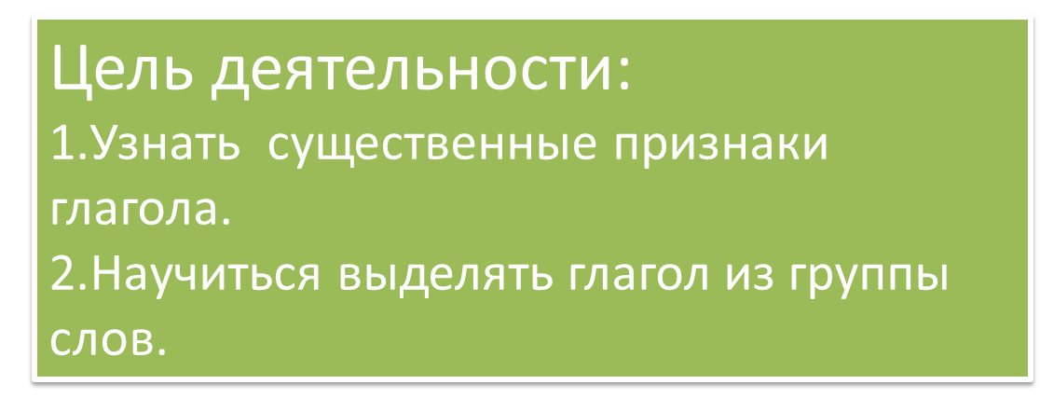

Slide 7

4. Построение проекта выхода из затруднения.
План.
1.Воспользоваться имеющимся эталоном.
2. Проанализировать его части.
3. Задать вопрос к новой части речи.
4 Дополнить имеющийся эталон.

Slide 8

Слово
Кто? Что?
Вопрос
Какой? Какая? Какие?
Имя
существительное
Имя прилагательное
Что делать?
Глагол

Slide 9
5. Реализация построенного проекта.
Каждая группа учащихся получает индивидуальное задание.
Проанализируй:
1 группа - приседаем
2 группа – хлопаю
3 группа - гладит
4 группа - хохочет

Slide 10
6.Первичное закрепление с проговариванием во внешней речи.
Выбери глагол из данных слов: осень, холодная, идёт, солнце, светит

Slide 11
7. Самостоятельная работа с самопроверкой по эталону.
Соедини линией вопрос и нужный глагол.
Что делает? читают
Что сделает? попрыгает
Что делают? играет

Slide 12
Соедини начало и конец стихотворной строки, подчеркни глаголы двумя чертами.
8. Включение в систему знаний и повторение.
Злой кабан сидел на ветке.
Пароход томился в клетке.
Соловей точил клыки.
Дикобраз давал гудки.
Маша хвостик свой ловила.
Кошка песенку учила.

Slide 13



9. Рефлексия учебной деятельности.

